Slide 1
数据结构和算法 第24讲
2019.07.17

Slide 2
大纲
图的基本概念
无向图的连通度
有向图的连通度
二部图（二分图）
图的矩阵表示
真题解析

Slide 3
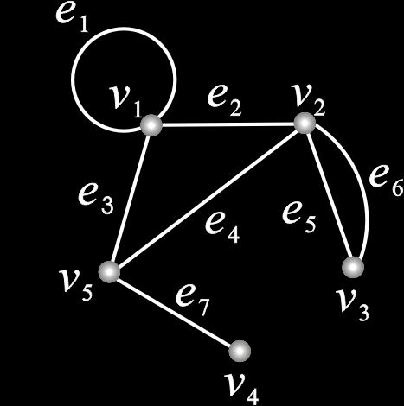
图的基本概念
无向图
一个无向图是一个有序的二元组<V，E>,记作G，其中
（1）V≠∅称为顶点集，其元素称为顶点或结点。
（2）E称为边集，其元素称为无向边，简称边。
右图是无向图G＝<V,E>，其中 V＝{v₁,v₂,v₃,v₄,v₅}，
E={(v₁,v₁),(v₁,v₂),(v₂,v₃),(v₂,v₃),(v₂,v₅),(v₁,v₅),(v₄,v₅)}。
e_{k}＝(v_{i},v_{j})∈E
顶点：v_{i},v_{j}
边：e_{k}

Slide 4
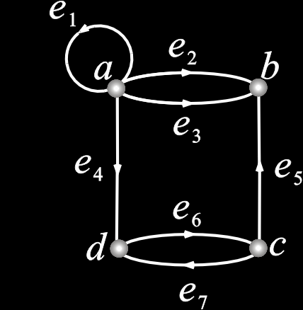
图的基本概念
有向图
一个有向图是一个有序的二元组<V，E>，记作D，其中
（1）V≠∅称为顶点集，其元素称为顶点或结点。
（2）E为边集，其元素称为有向边，简称边。
右图是有向图D=<V,E>，其中 V＝{a,b,c,d}，
E＝{<a,a>,<a,b>,<a,b>,<a,d>,<c,d>,<d,c>,<c,b>}。

Slide 5
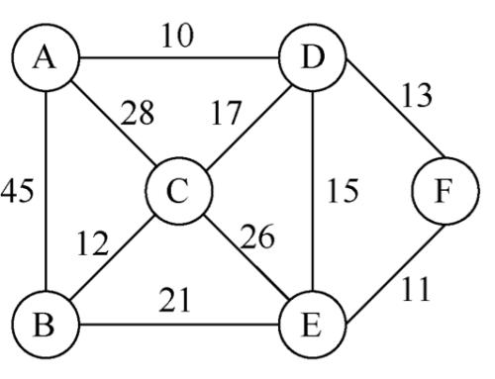
图的基本概念
赋权图（帯权图、网络）
边带权重的图（有向图或无向图）。

Slide 6
图的基本概念
无向图度数
设G＝<V,E>为一无向图，∀v∈V，称v作为边的端点次数之和为v的度数，简称为度，记做 d_{G}(v)，简记为d(v)。
设D＝<V，E>为有向图，∀v∈V
有向图入度
称v作为边的终点次数之和为v的入度，记做d ⁻_{D}(v)，简记作d⁻(v)。
有向图出度
称v作为边的始点次数之和为v的出度，记做d⁺_{D}(v)，简记作d⁺(v)。
有向图度数
称d⁺(v)+d⁻(v)为v的度数，记做d(v)。

Slide 7
图的基本概念
握手定理（无向图）
任何无向图中，各顶点度数之和等于边数的两倍。
设G＝<V,E>为任意无向图，V＝{v₁,v₂,…,v_{n}}，|E|＝m，则
握手定理（有向图）
任意有向图中，入度等于出度。
设D＝<V,E>为任意有向图，V＝{v₁,v₂,…,v_{n}}，|E|＝m，则
握手定理的推论
任何图(无向的或有向的)中，奇度顶点的个数是偶数。
奇度顶点的个数假设有m个，偶度顶点的个数假设有n个，总度数为偶数：2(m + n) = 奇数*m + 偶数*n
可见，m必须是偶数，才能确保等式右边是偶数。

Slide 8
图的基本概念
通路（回路）
设G为无向标定图，G中顶点与边的交替序列Г＝v_{i0}e_{j1}v_{i1}e_{j2}v_{i2}…e_{ji}v_{il}称为v_{i0}到v_{il}的通路，其中，v_{ir-1},v_{ir}为e_{jr}的端点，r ＝1，2，…，l，v_{i0}，v_{il}分别称为Г的始点与终点，Г中边的条数称为它的长度。
若v_{i0}＝v_{il}，则称通路为回路。
若Г的所有边各异，则称Г为简单通路，
又若v_{i0}＝v_{il}，则称Г为简单回路。
若Г的所有顶点(除v_{i0}与v_{ij}可能相同外)各异，所有边也各异，则称Г为初级通路或路径，
又若v_{i0}＝v_{il}，则称Г为初级回路或圈。
将长度为奇数的圈称为奇圈，长度为偶数的圈称为偶圈。
备注：在图论中，当用图形表示图时，如果给每一个顶点和每一条边指定一个符号（字母或数字，当然字母还可以带下标），则称这样的图为标定图，否则称作非标定图。

Slide 9
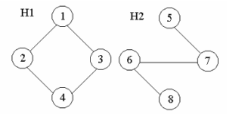
无向图的连通度
连通图
设无向图G＝<V,E>， ∀u,v∈V，若u,v之间存在通路，则称u,v是连通的，记作u～v。
∀v∈V，规定v～v。
若无向图G是平凡图（仅有一个节点的图）或G中任何两个顶点都是连通的，则称G为连通图，否则称G是非连通图或分离图。
连通分支
设无向图G＝<V,E>，如果V能划分成 {V₁,V₂,…,V_{k}}，当且仅当两顶点在同一个子集时才连通，则称导出子图G[V_{i}](i＝1,2,…,k)为G的连通分支，连通分支数k常记为p(G)。下图有两个连通分支H1和H2。

Slide 10
无向图的连通度
短程线（长度最短的通路）
设u,v为无向图G中任意两个顶点，若u～v，称u,v之间长度最短的通路为u,v之间的短程线，短程线的长度称为u,v之间的距离，记作d(u,v)。
当u,v不连通时，规定d(u,v)＝∞。
距离有以下性质：
(1)d(u,v)≥0，u＝v时，等号成立。
(2)具有对称性，d(u,v)＝d(v,u)。
(3)满足三角不等式： ∀u,v,w∈V(G)，则
d(u,v)+d(v,w)≥d(u,w)

Slide 11
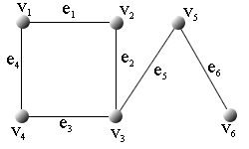
无向图的连通度
点割集
设无向图G＝<V,E>，若存在V ′⊂V，且V ′≠∅，使得p(G-V ′)>p(G)，而对于任意的V ′′⊂V ′，均有p(G-V ′′)＝p(G)，则称V ′是G的点割集。
若V ′是单元集，即V ′＝{v}，则称v为割点。
右图中：
{v₂,v₄},{v₃},{v₅}都是点割集。
v₃,v₅都是割点。
v₁与v₆不在任何割集中。

Slide 12
无向图的连通度
边割集
设无向图G＝<V,E>，若存在E ′⊆E，且E ′≠∅，使得p(G-E ′)>p(G)，而对于任意的E ′′⊂E′，均有p(G-E ′′)＝p(G)，则称E′是G的边割集，或简称为割集。
若E ′是单元集，即E ′＝{e}，则称e为割边或桥。
右图中：
{e₆},{e₅},{e₂,e₃},{e₁,e₂},{e₃,e₄},{e₁,e₄},{e₁,e₃},{e₂,e₄}都是割集，
e₆,e₅是桥。

Slide 13
无向图的连通度
点连通度
设G为无向连通图且为非完全图，则称
ĸ(G)＝min{|V ′||V ′为G的点割集}
为G的点连通度，简称连通度。
【说明】连通度是为了产生一个不连通图需要删去的点的最少数目。
规定完全图K_{n}(n≥1)（顶点两两相连的图）的点连通度为n-1，
规定非连通图的点连通度为0，
若ĸ (G)≥k，则称G是k-连通图，k为非负整数。
【说明】ĸ (G)有时简记为ĸ。
右图的点连通度为1，为1-连通图。

Slide 14
无向图的连通度
边连通度
设G是无向连通图，称
λ(G )＝min{|E ′|| E ′是G的边割集}
为G的边连通度。
规定非连通图的边连通度为0。
若λ(G)≥r，则称G是r 边-连通图。
【说明】 λ(G)也可以简记为λ。
若G是 r 边-连通图，则在G中任意删除r-1条边后，所得图依然是连通的。
完全图K_{n}的边连通度为n-1，因而K_{n}是r边-连通图，0≤r≤n-1。
平凡图G 由于E ′＝ ∅ 则λ＝0。
右图的边连通度为1，为1边-连通图。

Slide 15
有向图的连通度
可达
设D＝<V,E>为一个有向图。v_{i},v_{j}∈V，若从v_{i}到v_{j}存在通路，则称v_{i}可达v_{j}，记作v_{i}→v_{j}，
规定v_{i}总是可达自身的，即v_{i}→v_{i}。
若v_{i}→v_{j}且v_{j}→v_{i}，则称v_{i}与v_{j}是相互可达的，记作v_{i} ↔ v_{j}。
规定v_{i}↔v_{i}。
【说明】→与↔都是V上的二元关系，并且不难看出↔是V上的等价关系。
短程线
设D＝<V,E>为有向图，v_{i},v_{j}∈V，若v_{i}→v_{j}，称v_{i}到v_{j}长度最短的通路为v_{i}到v_{j}的短程线，短程线的长度为v_{i}到v_{j}的距离，记作d <v_{i},v_{j}>。
【说明】与无向图中顶点vi与vj之间的距离d(v_{i},v_{j})相比，d<v_{i},v_{j}>除无对称性外，具有d(v_{i},v_{j})所具有的一切性质。

Slide 16
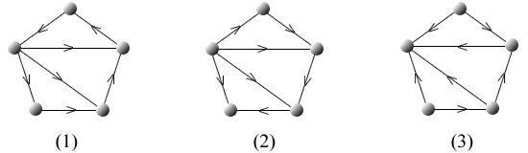
有向图的连通度
强连通图/弱连通图/单向连通图
设D＝<V,E>为一个有向图。若D的基图（去掉方向后的图）是连通图，则称D是弱连通图，简称为连通图，如图（3）。
若v_{i},v_{j}∈V，v_{i}→v_{j}与v_{j}→v_{i}至少成立其一，则称D是单向连通图，如图（2）。
若均有v_{i} ↔ v_{j}，则称D是强连通图，如图（1）。
【说明】强连通图一定是单向连通图，
单向连通图一定是弱连通图。

Slide 17
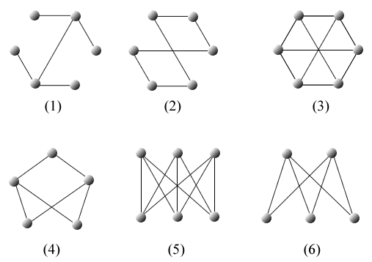
二部图
二部图（二分图、偶图）
设G＝<V,E>为一个无向图，若能将V分成V₁和V₂(V₁∪V₂＝V,V₁∩V₂＝∅)，使得G中的每条边的两个端点都是一个属于V₁，另一个属于V₂，则称G为二部图（或称二分图，偶图等），称V₁和V₂为互补顶点子集。
常将二部图G记为<V₁,V₂,E>。
若G是简单二部图，V₁中每个顶点均与V₂中所有顶点相邻，则称G为完全二部图，记为K_{r,s}，其中r＝|V₁|，s＝|V₂|。
【说明】n阶零图（只有节点没有边的图）为二部图。
右图均为二部图。

Slide 18
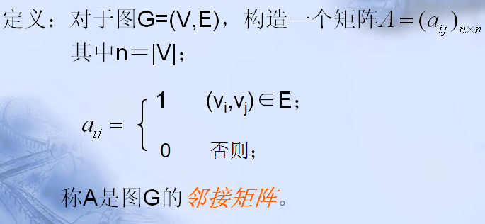
图的矩阵表示
邻接矩阵
备注：图还有邻接表表示法（二维链表，第一维为顶点，第二维为各个顶点的出度（入度）链表等）、两元组表示法（[起点, 终点]）、三元组表示法（[起点, 终点, 边的权重]）等，暂不赘述。

Slide 19
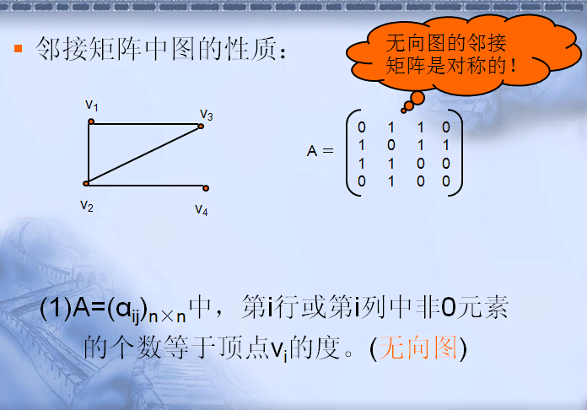
图的矩阵表示
无向图的邻接矩阵

Slide 20
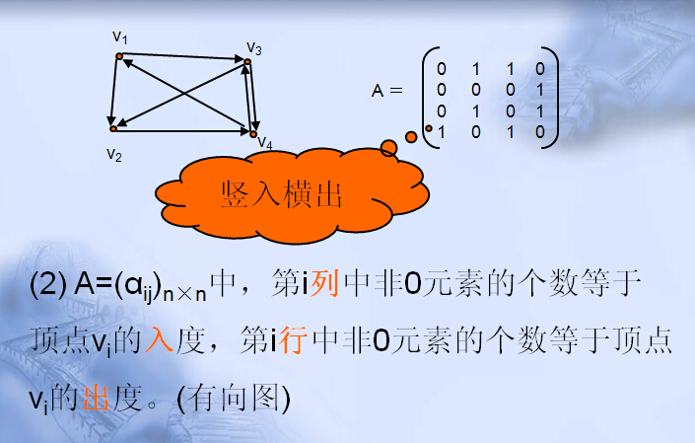
图的矩阵表示
有向图的邻接矩阵

Slide 21
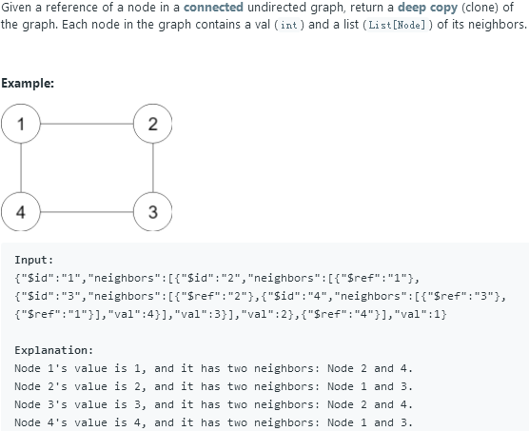
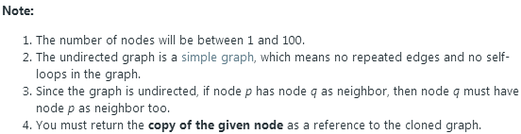
真题解析
133. Clone Graph

Slide 22
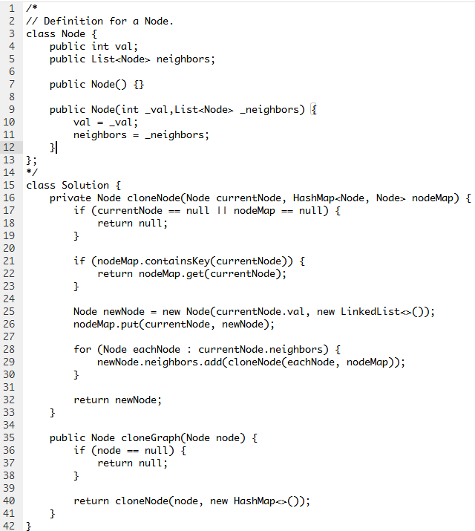
真题解析
133. Clone Graph
解法一：DFS（递归）（时间复杂度O(n)，空间复杂度O(n)）
递归函数：
Node cloneNode(Node currentNode, HashMap<Node, Node> nodeMap)：用于遍历和复制图
输入：
currentNode：当前节点（原图）
nodeMap：哈希表，key：原图节点，value：复制后的节点
输出：复制后的节点
处理逻辑：
1 如果参数为null，返回null
2 如果currentNode对应的key在nodeMap中存在，则返回对应的value（复制后的节点，防止重复遍历）
3 创建节点newNode，val赋值为当前节点，neighbors赋值为空链表
4 将currentNode->newNode存入nodeMap
5 遍历currentNode的neighbors中的每一个节点eachNode，依次执行如下操作：
5.1 将cloneNode(eachNode, nodeMap)存入newNode的neighbors中（该函数传入旧节点，返回新节点）
6 返回newNode
主函数：
1 参数非法，返回null
2 返回 cloneNode(node, new HashMap<>());

Slide 23
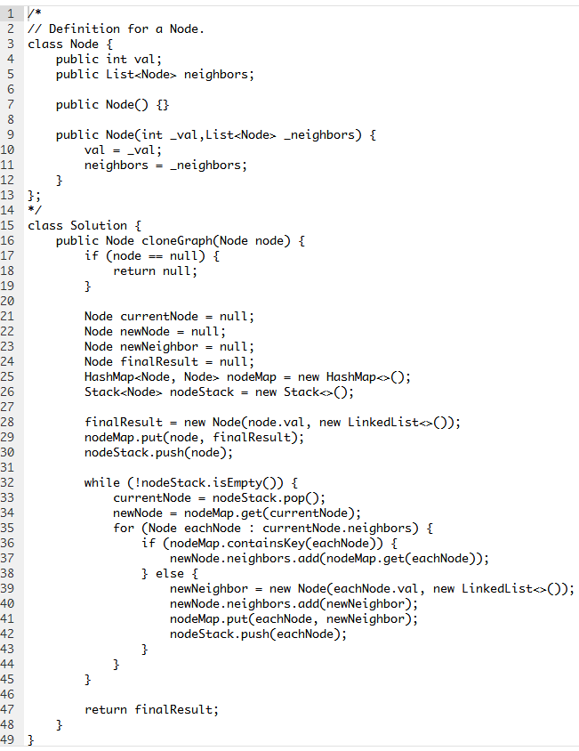
真题解析
133. Clone Graph
解法二：DFS（迭代）（时间复杂度O(n)，空间复杂度O(n)）
1 如果node为null，返回null
2 初始化currentNode、newNode、newNeighbor、finalResult为null，初始化nodeMap、nodeStack
3 创建根节点的复制节点，并赋值给finalResult
4 将node->finalResult存nodeMap
5 将node存入nodeStack
6 在nodeStack非空的情况下，依次执行如下操作：
6.1 栈顶元素出栈，并赋值给currentNode
6.2 查询nodeMap，获取复制后的节点，并赋值给newNode
6.3 遍历currentNode的neighbors的每个节点eachNode，依次执行如下操作：
6.3.1 判断eachNode是否在nodeMap中
6.3.1.1 是的话，查询nodeMap，获取复制后的节点，并添加到newNode的neighbors中
6.3.1.2 否的话，创建eachNode的复制节点，并赋值给newNeighbor，将newNeighbors加入newNode的neighbors中，将eachNode->newNeighbor存入nodeMap，将eachNode存入nodeStack
7 返回finalResult

Slide 24
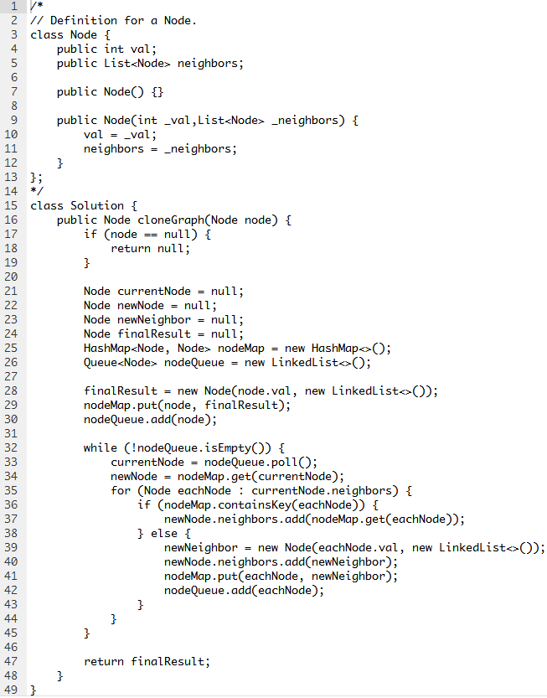
真题解析
133. Clone Graph
解法三：BFS（时间复杂度O(n)，空间复杂度O(n)）
1 如果node为null，返回null
2 初始化currentNode、newNode、newNeighbor、finalResult为null，初始化nodeMap、nodeQueue
3 创建根节点的复制节点，并赋值给finalResult
4 将node->finalResult存nodeMap
5 将node存入nodeQueue
6 在nodeQueue非空的情况下，依次执行如下操作：
6.1 队首元素出队列，并赋值给currentNode
6.2 查询nodeMap，获取复制后的节点，并赋值给newNode
6.3 遍历currentNode的neighbors的每个节点eachNode，依次执行如下操作：
6.3.1 判断eachNode是否在nodeMap中
6.3.1.1 是的话，查询nodeMap，获取复制后的节点，并添加到newNode的neighbors中
6.3.1.2 否的话，创建eachNode的复制节点，并赋值给newNeighbor，将newNeighbors加入newNode的neighbors中，将eachNode->newNeighbor存入nodeMap，将eachNode存入nodeQueue
7 返回finalResult

Slide 25
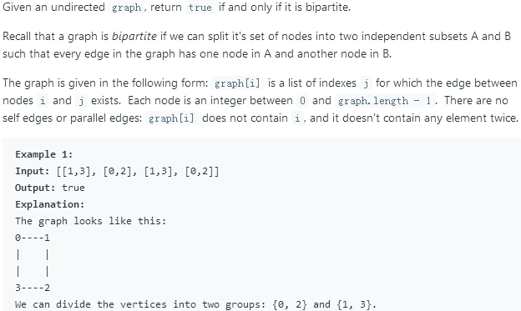
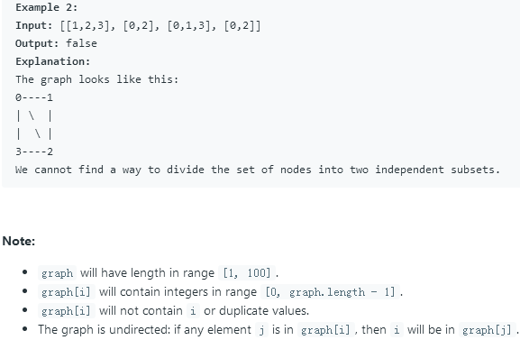
真题解析
785. Is Graph Bipartite?

Slide 26
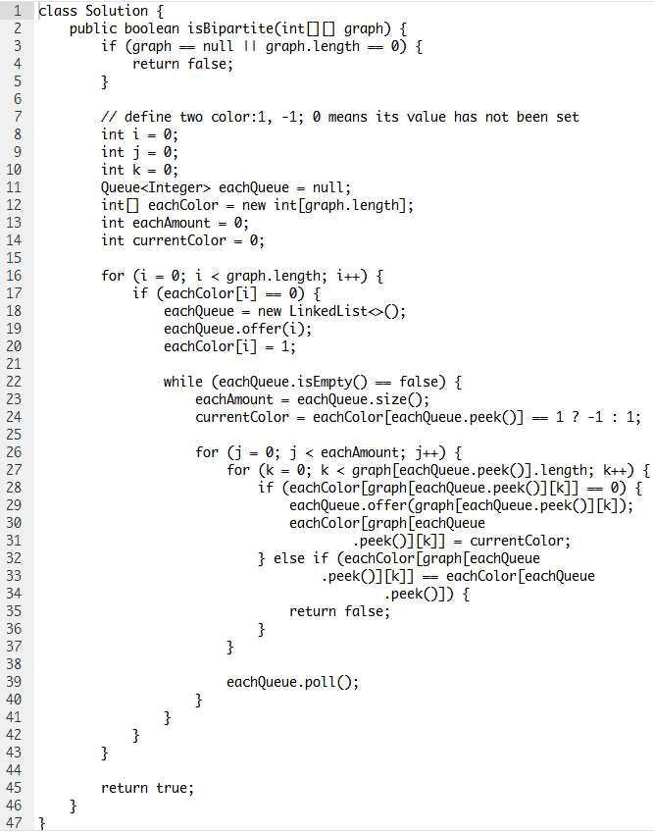
真题解析
785. Is Graph Bipartite?
解法：二分图（BFS）（时间复杂度O(n)，空间复杂度O(n)）
1 定义颜色变量数组，用于存储顶点的颜色，颜色取值：1（红），-1（蓝），0（未涂色）
2 将问题转化为N叉树的层次遍历（题目没说是连通图，所以，对于每个没被其它N叉树染色的顶点，都建立独立的N叉树），奇数层（层数从1开始编号）涂红色，偶数层涂蓝色
3 判断涂色过程中，是存在颜色冲突
是的话，返回false
否的话，正常涂色
4 返回true
例如：
输入数组为[[1,3], [0,2], [1,3], [0,2]]
有4个顶点，定义color数组为[0, 0, 0, 0]
1 将0涂为红色，并存队列
2 与0相连的顶点为1和3，将1和3均涂为蓝色，并入队列，同时0出队列
3 1已经涂成了蓝色，与1相连的顶点0和2应该涂为红色，0已经涂为红色，将2涂为红色并入队列，1出队列
4 3已经涂成了蓝色，与3相连的顶点0和2应该涂为红色，这两个顶点已经是红色，3出队列
5 2已经涂成了红色，与2相连的顶点1和3应该涂为蓝色，这两个顶点已经是蓝色，2出队列
6 此时队列为空，说明所有两两相连的顶点，均已经完成了染色，且满足每条边的一个顶点颜色为红色，另一个顶点颜色为蓝色，符合二分图的性质，所以，返回true

Slide 27
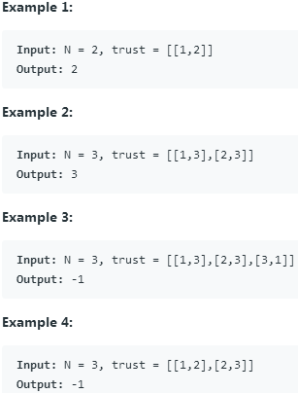
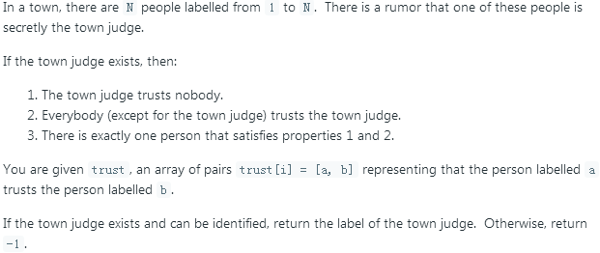
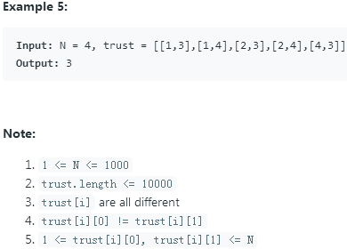
真题解析
997. Find the Town Judge

Slide 28
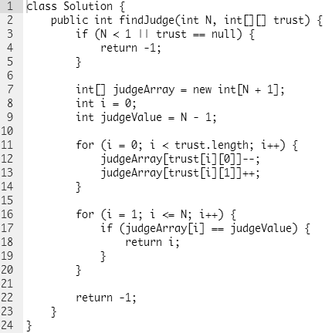
真题解析
997. Find the Town Judge
解法：图的入度减出度（时间复杂度O(n)，空间复杂度O(n)）
借助有向图的入度、出度的概念，解决该题目
入度：信任A的人数
出度：A信任的人数
题目已经明确，有且只有一个法官，所以，入度减出度等于N-1的记录，即为所求。只需要记录入度减出度的差值即可。
例如：
N = 3, trust = [[1,3],[2,3]]
则有：
1：入度为0，出度为1，差值为-1
2：入度为0，出度为1，差值为-1
3：入度为2，出度为0，差值为2，是法官

Slide 29
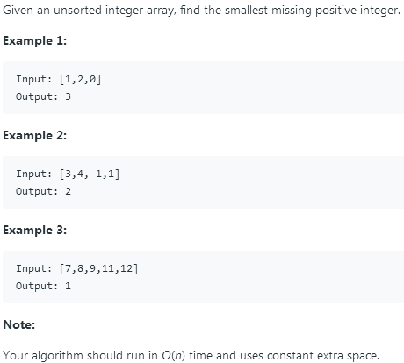
真题解析
41. First Missing Positive

Slide 30
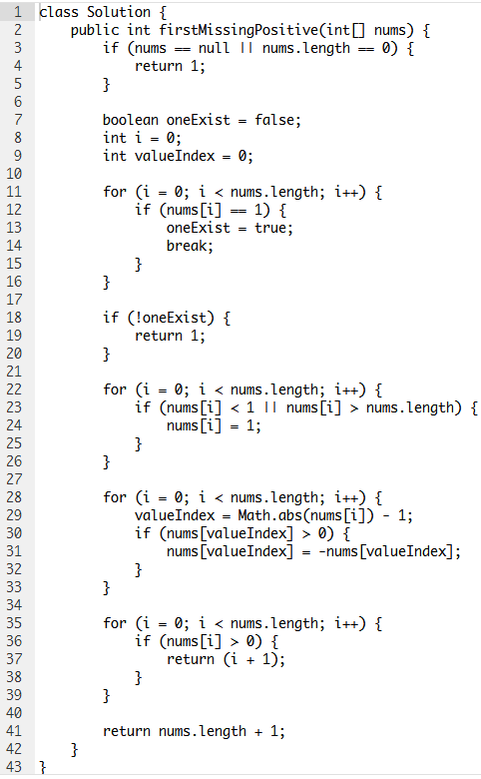
真题解析
41. First Missing Positive
解法：值替换（哈希）（时间复杂度O(n)，空间复杂度O(1)）
1 如果nums为null或者空，则返回1
2 初始化oneExist为false，游标i为0、valueIndex为0
3 遍历nums数组，如果存在值为1的元素，则oneExist赋值为true，跳出循环
4 如果oneExist为false，则返回1（说明数组中没有1，1为缺失的最小正数）
5 将负数、0、大于nums.length的元素，全都替换为1（程序能执行到此处，说明数组中有1，所以，将不合法的数值都替换为1，对最终结果没有影响）
6 游标i从0遍历至nums.length – 1，依次执行如下操作：
6.1 将nums[i]的绝对值 – 1赋值给valueIndex（先进行绝对值操作，是为了还原原来的值，再减1，是定位到该值应该存储的位置）
6.2 判断nums[valueIndex]是否大于0
6.2.1 是的话，将该值替换为相反数（目的1：表示这个位置对应的数字存在；目的2：遍历到该位置时，能够还原出原始值）
7 遍历nums数组，找到第一个值为正数的元素的下标i，返回i + 1
8 上一步未返回，说明不缺元素（排序后，应该有：[1, 2, …, n]），应该返回下一个正数，即：nums.length + 1
假设输入为：[3, 4, -1, -2, 1, 5, 16, 0, 2, 0]
1、将0、负数、16，替换为1，则有[3, 4, 1, 1, 1, 5, 1, 1, 2, 1]
2、按照上述算法，将对应位置的值改为相反数，表示该位置的值存在，则有[-3, -4, -1, -1, -1, 5, 1, 1, 2, 1]
3、找到第一个正数的下标5，则缺失的最小的正数为6

Slide 31
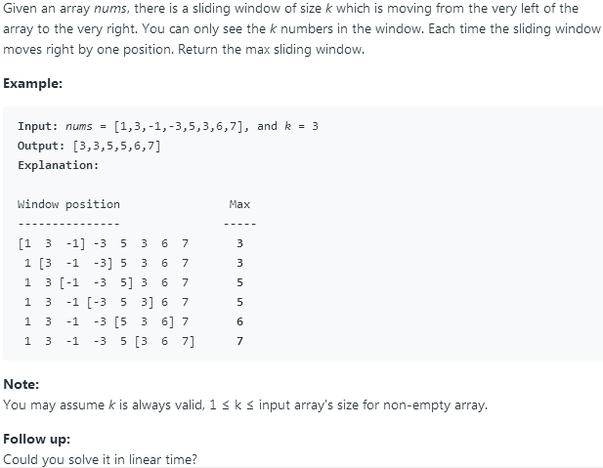
真题解析
239. Sliding Window Maximum

Slide 32
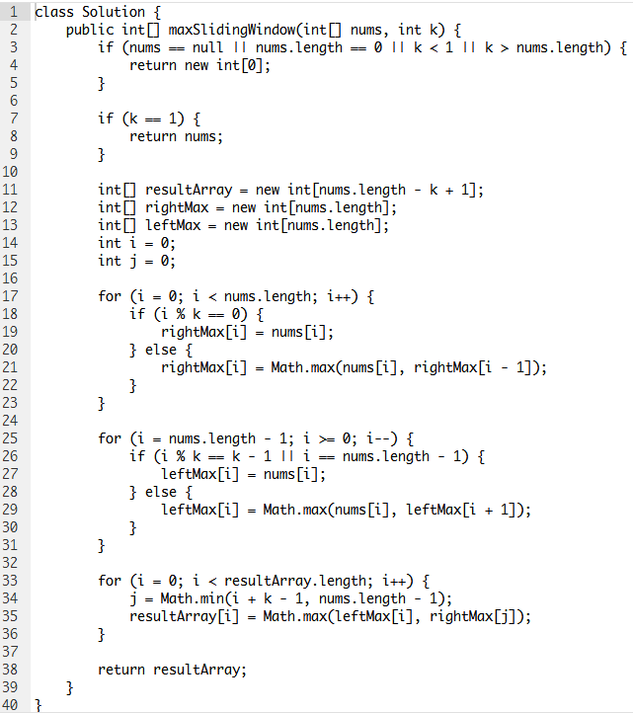
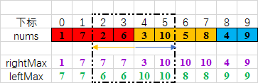
真题解析
239. Sliding Window Maximum
解法一：三轮遍历（动态规划）（时间复杂度O(n)，空间复杂度O(n)）
1 按k值将数组划分为m个区间，前m - 1个区间，均有k个元素；最后一个区间，有n%k个元素。
2 针对每个不相交的区间[i, i + k - 1]（i取值的偏移量为k，最后一个区间的右值域为nums.length - 1），记录如下最值：
2.1 从左往右，记录当前区间遇到的实时（截止到当前遍历的元素）最大值，并赋值给rightMax[i]（左起最大值数组）
2.2 从右往左，记录当前区间遇到的实时（截止到当前遍历的元素）最大值，并赋值给leftMax[i]（右起最大值数组）
3 对于每个滑过的区间[i, i + k - 1]（i的值域为[0, nums.length - k]），简记为[i, j]（可能全在划分的m个区间之一内，也可能跨相邻的两个区间），其最大值eachMax为Math.max(leftMax[i], rightMax[j])（左边界的右起最大值，右边界的左起最大值，取较大者）
例如：nums为1 7 2 6 3 10 5 8 4 9，k为4
1、按k值划分区间，并计算rightMax和leftMax后，如下图所示。
划分的区间为[0, 3], [4, 7], [8, 9]
2、滑动窗口移动到[2, 5]时，当前最大值Math.max(leftMax[2], rightMax[5])等于10。

Slide 33
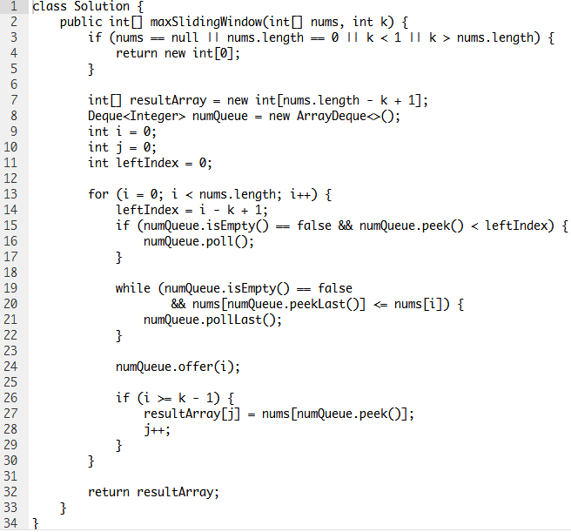
真题解析
239. Sliding Window Maximum
解法二：双端队列（时间复杂度O(n)，空间复杂度O(n)）
队列中存元素下标，操作的区间为[i - k + 1, i]
1 队首元素值小于i - k + 1，则删除队首元素（把不在目标区域的值删掉）
2 队尾元素对应的nums值小于nums[i]的元素，全删掉（nums[i]与排在其前面的比它小的元素比，显然是最大的，那些元素不可能是目标区域的最大值）
3 将nums[i]入队列
4 如果队首元素值大于等于k - 1，则说明滑动窗口中的最大值，已经可以输出，将队首元素对应的nums值，存结果数组中。
5 返回结果数组
例如：nums为1 7 2 6 3 10 5 8 4 9，k为4
1：入队列，窗口中只有1个元素，此时队列中有：1
7：先让1出队列，再让7入队列，因为7已经进入窗口，1就不可能是本窗口的最大值，窗口中有2个元素，此时队列中有：7
2：入队列，窗口中有3个元素，队列中有：7, 2
6：先让2出队列，再让6入队列，窗口中有4个元素，队列中有7, 6；此时，输出第一个最大值7（队首元素）；此后，窗口中都有4个元素，需要输出每个窗口的最大值（队首元素）
3：入队列，队列中有7, 6, 3，输出最大值7
10：先让7出队列，因为窗口已经滑过7；再让6, 3出队列，接着让10入队列，此时，队列中有10，输出最大值10
以此类推，直到遍历完nums数组。

Slide 34
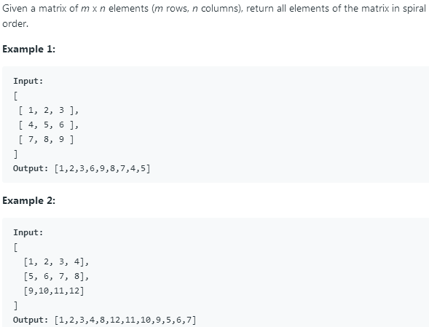
真题解析
54. Spiral Matrix

Slide 35
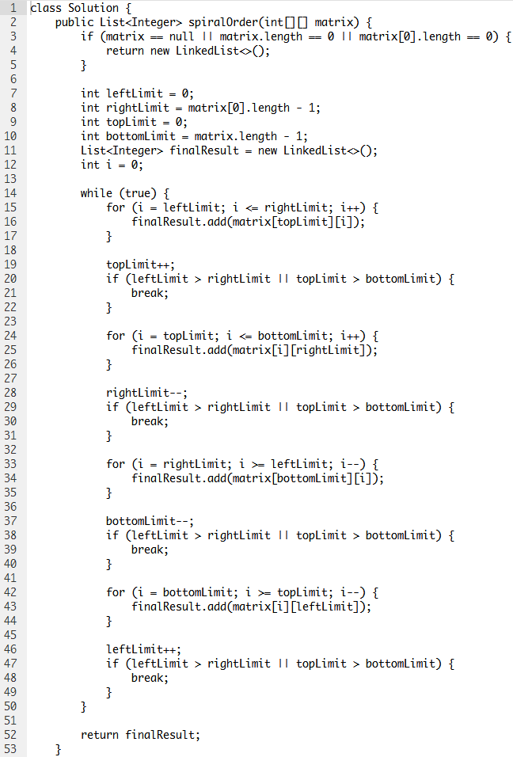
真题解析
54. Spiral Matrix
解法：按序遍历（时间复杂度O(n)，空间复杂度O(n)）
1 如果参数为null或者空，返回空链表
2 定义上下左右四个边界，并进行初始化，leftLimit为0，rightLimit为matrix[0].length – 1，topLimit为0，bottomLimit为matrix.length – 1
2 循环执行如下操作：
2.1 从左往右，遍历第topLimit行，从leftLimit遍历至rightLimit，并存入结果集，topLimit++，如果边界非法，则跳出
2.2 从上往下，遍历第rightLimit列，从topLimit遍历至bottomLimit，并存入结果集，rightLimit- -，如果边界非法，则跳出
2.3 从右往左，遍历第bottomLimit行，从rightLimit遍历至leftLimit，并存入结果集，bottomLimit- -，如果边界非法，则跳出
2.4 从下往上，遍历第leftLimit列，从bottomLimit遍历至topLimit，并存入结果集，leftLimit++，如果边界非法，则跳出
3 返回结果集

Slide 36
Q&A

